Slide 1

DEPARTAMENTO DE CIENCIAS DE LA VIDA Y DE LA AGRICULTURA
CARRERA DE INGENIERÍA AGROPECUARIA
“DIVERSIDAD DE ESCARABAJOS DEL SUELO Y SUS ASOCIACIONES CON LA DIVERSIDAD ARBÓREA EN AGROSISTEMAS AGRÍCOLAS TROPICALES DEL NOROESTE DEL ECUADOR”
Autor: Jessica Karolina Yazán Ayala
Director: Wilmer E. Pozo-Rivera, Ph. D.
Sangolquí, Diciembre 2018

Slide 2
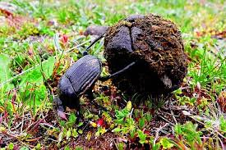
INTRODUCCIÓN
Algunos taxa de coleópteros
Indicadores de salud ambiental y biodiversidad, por taxonomía estudiada y roles ecológicos bien identificados. (Toro, Chiappa, & Tobar, 2003).

Slide 3
INTRODUCCIÓN
RELACIÓN

Slide 4
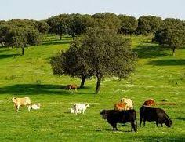
INTRODUCCIÓN
RELACIÓN

Slide 5
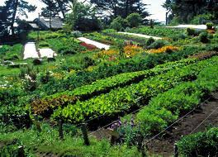
INTRODUCCIÓN
RELACIÓN
En el Ecuador
Escasos
Estudios en agrosistemas

Slide 6
INTRODUCCIÓN
RELACIÓN
En el Ecuador
Sitios cultivados conservan la diversidad
Escasos
Estudios en agrosistemas
Notes:
Algunos taxa de coleópteros, han sido utilizados como indicadores de salud ambiental y biodiversidad, debido a que presentan una taxonomía ampliamente estudiada y roles ecológicos bien identificados, son relativamente fáciles de muestrear y se distribuyen en amplios rangos geográficos (Toro, Chiappa, & Tobar, 2003). Además se conoce que existe una relación paisaje - escarabajos emparejada con la heterogeneidad de los hábitats vecinos, encontrándose inclusive relaciones entre árboles y escarabajos (Vilchez, 2009). En el Ecuador existen escasos estudios de diversidad entomológica, los pocos que existen se han llevado a cabo en áreas naturales excluyéndose ecosistemas de importancia para estos animales como son los agrosistemas. Es importante indicar que la diversidad también se puede conservar en sitios cultivados (Pozo-Rivera & Eras-M, 2012; Pozo-Rivera, Recalde-Samaniego, Cárdenas-T, Morejón-García, & Berovides-Álvarez, 2015; Pozo-Rivera W. E., 2017), donde los factores climáticos pueden asociarse con las poblaciones animales subsistentes en estos tipos de ecosistemas (Dangles, Barragán, Cárdenas, Onore, & Keil, 2009).

Slide 7
OBJETIVOS
O. General
  Evaluar la diversidad de escarabajos del suelo presentes en diferentes tipos de cobertura arbórea y sus asociaciones con la diversidad arbórea de los agrosistemas agrícolas tropicales del Noroeste de Ecuador.

Slide 8
OBJETIVOS
O. General
  Evaluar la diversidad de escarabajos del suelo presentes en diferentes tipos de cobertura arbórea y sus asociaciones con la diversidad arbórea de los agrosistemas agrícolas tropicales del Noroeste de Ecuador.
O. Específicos
  • Determinar la composición de especies de escarabajos del suelo presentes en cuatro tipos de cobertura arbórea en agrosistemas del noroccidente del Ecuador.

Slide 9
OBJETIVOS
O. General
  Evaluar la diversidad de escarabajos del suelo presentes en diferentes tipos de cobertura arbórea y sus asociaciones con la diversidad arbórea de los agrosistemas agrícolas tropicales del Noroeste de Ecuador.
O. Específicos
  • Determinar la composición de especies de escarabajos del suelo presentes en cuatro tipos de cobertura arbórea en agrosistemas del noroccidente del Ecuador.
  • Valorar el tipo de cobertura arbórea que favorece el incremento de índices de diversidad de escarabajos del suelo en agrosistemas del trópico húmedo noroccidental ecuatoriano.

Slide 10
OBJETIVOS
O. General
  Evaluar la diversidad de escarabajos del suelo presentes en diferentes tipos de cobertura arbórea y sus asociaciones con la diversidad arbórea de los agrosistemas agrícolas tropicales del Noroeste de Ecuador.
O. Específicos
  • Determinar la composición de especies de escarabajos del suelo presentes en cuatro tipos de cobertura arbórea en agrosistemas del noroccidente del Ecuador.
  • Valorar el tipo de cobertura arbórea que favorece el incremento de índices de diversidad de escarabajos del suelo en agrosistemas del trópico húmedo noroccidental ecuatoriano.
  • Medir las asociaciones entre la diversidad de escarabajos del suelo y la diversidad de las formas de cobertura arbórea.

Slide 11
HIPÓTESIS
H0:
La diversidad de coleópteros del suelo de sistemas de producción agrícola, no difieren entre tipos de cobertura arbórea.

Slide 12
HIPÓTESIS
H0:
La diversidad de coleópteros del suelo de sistemas de producción agrícola, no difieren entre tipos de cobertura arbórea.
H1:
La diversidad de coleópteros del suelo de sistemas de producción agrícola, difieren entre tipos de cobertura arbórea.

Slide 13
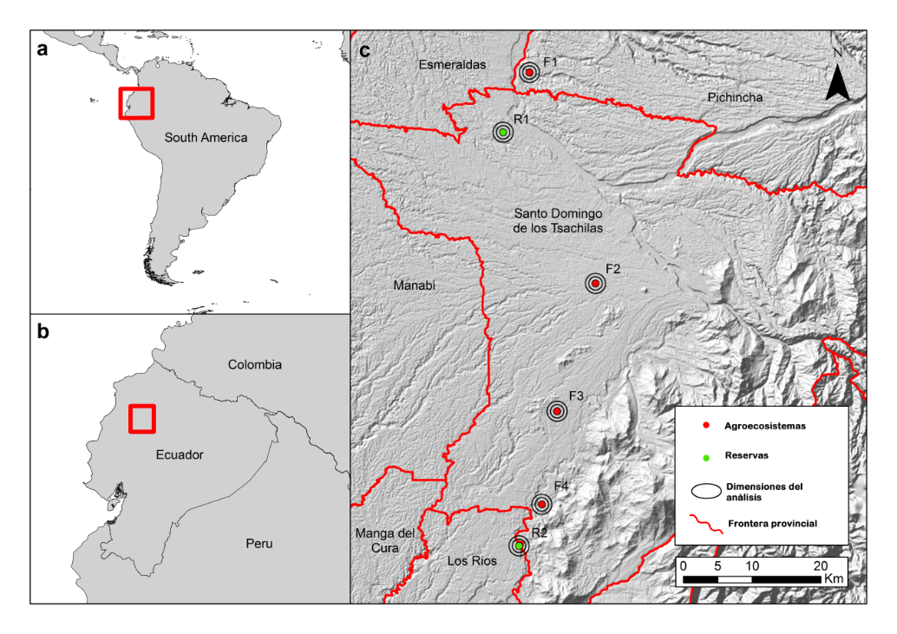
METODOLOGÍA
ÁREA DE ESTUDIO
Noroccidente del Ecuador
 | Puerto Quito | Santo Domingo de los Tsáchilas
Provincia | Pichincha | Santo Domingo
Latitud | 0°3’59” N | 0°15’15” S
Longitud | 79° 15’0,4 O’’ | 79° 10’19 O
Altitud | 410 m snm | 560 m snm
Clima | cálido-húmedo | Estación la Concordia (INAMHI, 2015) (Pozo-Rivera, 2017).
Temperatura media anual | 24,4 °C
Precipitación anual | de 3 301,1 mm
Zona de vida | Bosque húmedo Tropical (Holdridge, 1982) .
Formación vegetacional | Bosque Siempre Verde de Tierras Bajas de la Costa Ecuatoriana (Sierra, 1999).
Piso zoogeográfico | Tropical Noroccidental (Albuja, Almendáriz, Barriga, Montalvo, Cáceres, & Román, 2012).
Figura 1 Localización de los sitios evaluados (S1 y S2).
Fuente: Pozo-Rivera, 2017.

Slide 14
METODOLOGÍA
ÁREA DE ESTUDIO
Noroccidente del Ecuador
 | Puerto Quito | Santo Domingo de los Tsáchilas
Provincia | Pichincha | Santo Domingo
Latitud | 0°3’59” N | 0°15’15” S
Longitud | 79° 15’0,4 O’’ | 79° 10’19 O
Altitud | 410 m snm | 560 m snm
Clima | cálido-húmedo | Estación la Concordia (INAMHI, 2015) (Pozo-Rivera, 2017).
Temperatura media anual | 24,4 °C
Precipitación anual | de 3 301,1 mm
Zona de vida | Bosque húmedo Tropical (Holdridge, 1982) .
Formación vegetacional | Bosque Siempre Verde de Tierras Bajas de la Costa Ecuatoriana (Sierra, 1999).
Piso zoogeográfico | Tropical Noroccidental (Albuja, Almendáriz, Barriga, Montalvo, Cáceres, & Román, 2012).
Figura 1 Localización de los sitios evaluados (S1 y S2).
Fuente: Pozo-Rivera, 2017.

Slide 15
METODOLOGÍA
ÁREA DE ESTUDIO
Noroccidente del Ecuador
 | Puerto Quito | Santo Domingo de los Tsáchilas
Provincia | Pichincha | Santo Domingo
Latitud | 0°3’59” N | 0°15’15” S
Longitud | 79° 15’0,4 O’’ | 79° 10’19 O
Altitud | 410 m snm | 560 m snm
Clima | cálido-húmedo | Estación la Concordia (INAMHI, 2015) (Pozo-Rivera, 2017).
Temperatura media anual | 24,4 °C
Precipitación anual | de 3 301,1 mm
Zona de vida | Bosque húmedo Tropical (Holdridge, 1982) .
Formación vegetacional | Bosque Siempre Verde de Tierras Bajas de la Costa Ecuatoriana (Sierra, 1999).
Piso zoogeográfico | Tropical Noroccidental (Albuja, Almendáriz, Barriga, Montalvo, Cáceres, & Román, 2012).
Figura 1 Localización de los sitios evaluados (S1 y S2).
Fuente: Pozo-Rivera, 2017.

Slide 16
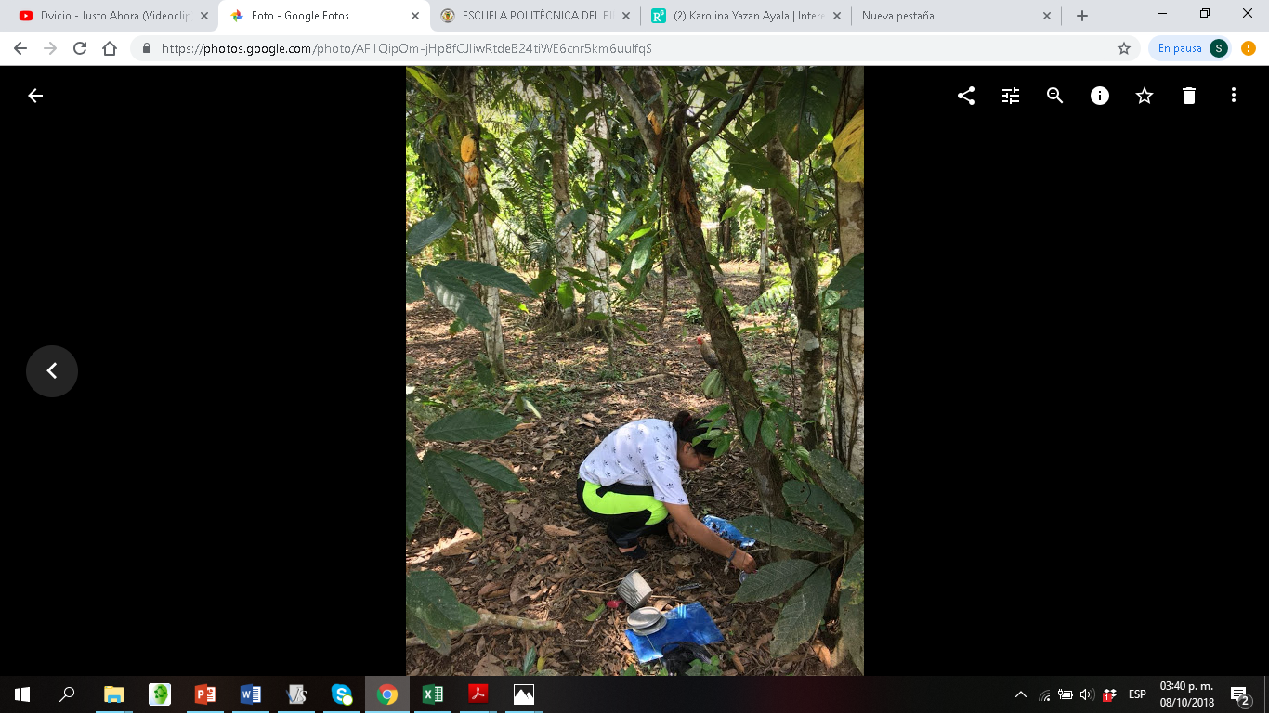
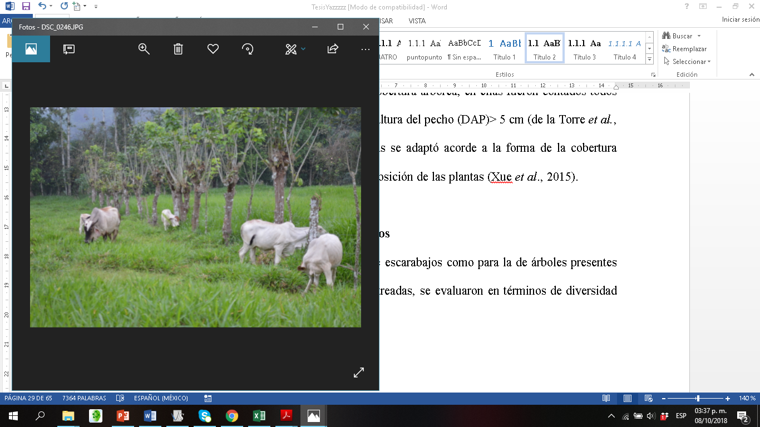
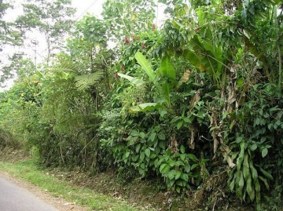
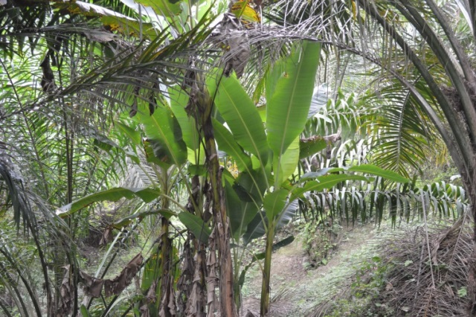

METODOLOGÍA
SELECCIÓN DE TIPOS
DE COBERTURA
Homogeneizar los muestreos.
Coberturas arbóreas más comunes.
Plantaciones de cacao
(Theobroma cacao)
(C)
Cercas monoespecíficas
Erythrina smithiana (MLF)
Cercas poliespecíficas
(PLF)
Plantaciones mixtas de
palma (Elaeis guineesis) y
banano (Musa x paradisiaca) (PB)

Slide 17
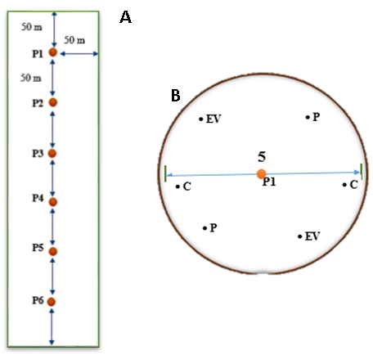
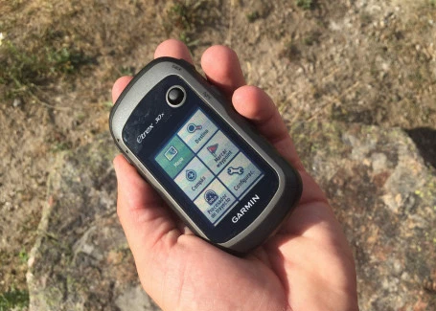
METODOLOGÍA
Muestreo de escarabajos
Una estación con seis trampas pitfall (necrotrampas).
Forma lineal para PLF y MLF; circular en PB y C.
Total de 48 trampas (6 trampas*4 formas de cobertura arbórea*2 sitios).
Activas dos días al mes por 5 meses.
Georreferenciadas con GPS Garmin® de ± 3 m de precisión.
D
F
S
S
F
D
Figura 2 Distribución de trampas en las estaciones de muestreo. A) Distribución lineal (transecto), B) distribución circular (parcela). Tipos de cebo: D= excremento de vaca, F= papaya S= carroña de pez.

Slide 18
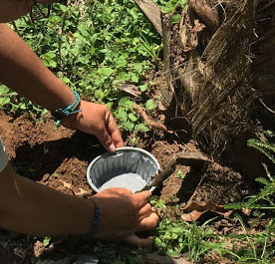
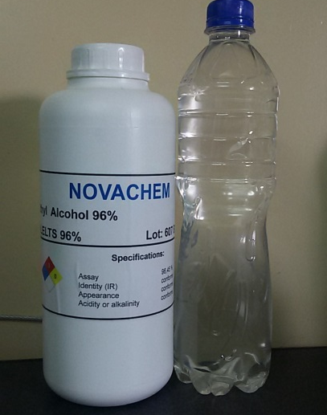
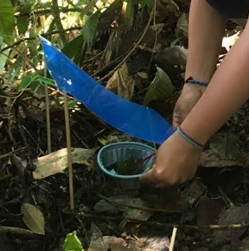
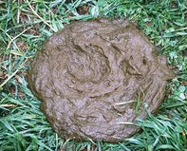

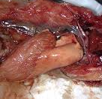
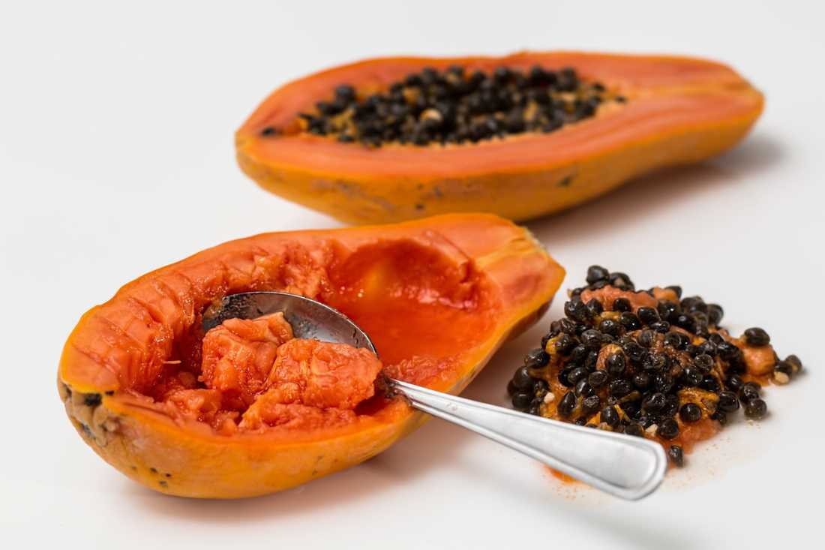
METODOLOGÍA
INSTALACIÓN DE LAS NECROTRAMPAS
50:50 v:v
100 ml
1 000 ml
A 3 cm del
recipiente
30 g
Cada trampa se protegió con una cubierta plástica de las lluvias y del probable saboteo de animales o personas.

Slide 19
METODOLOGÍA
INSTALACIÓN DE LAS NECROTRAMPAS
50:50 v:v
100 ml
1 000 ml
A 3 cm del
recipiente
30 g
Cada trampa se protegió con una cubierta plástica de las lluvias y del probable saboteo de animales o personas.

Slide 20
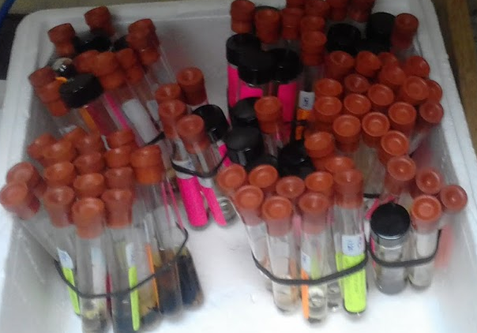
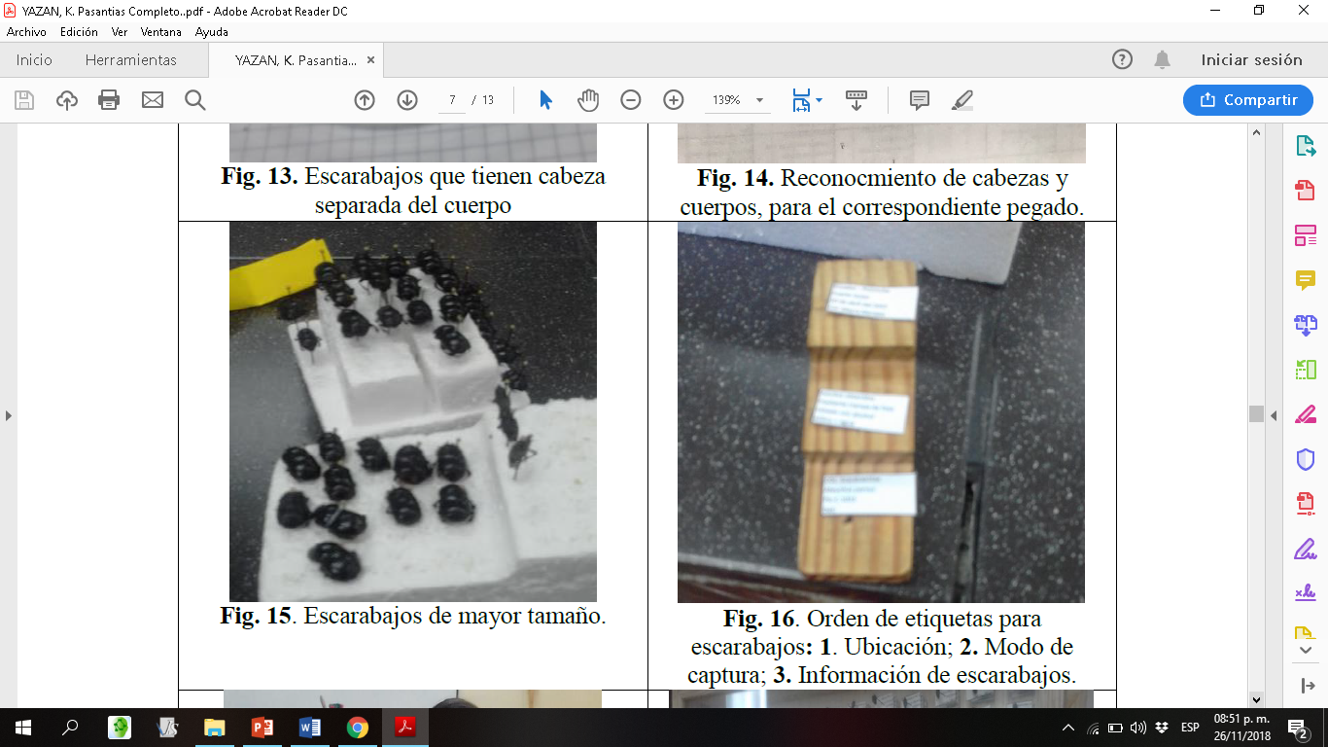
METODOLOGÍA
Transportaron en alcohol al 70 %.
Laboratorios de Zoología y Entomología del IASA 1
La identificación genérica y/o específica se realizó con claves dicotómicas (Medina & Lopera – Toro, 2000; Carvajal, Villamarín, & Ortega, 2011; Chamorro, Marín-Armijos, Granda, & Vaz-de-Melo, 2018).
Verificada por Vladimir Carvajal, M.Sc., entomólogo de la Sección de Invertebrados del Departamento de Biología, EPN.

Slide 21
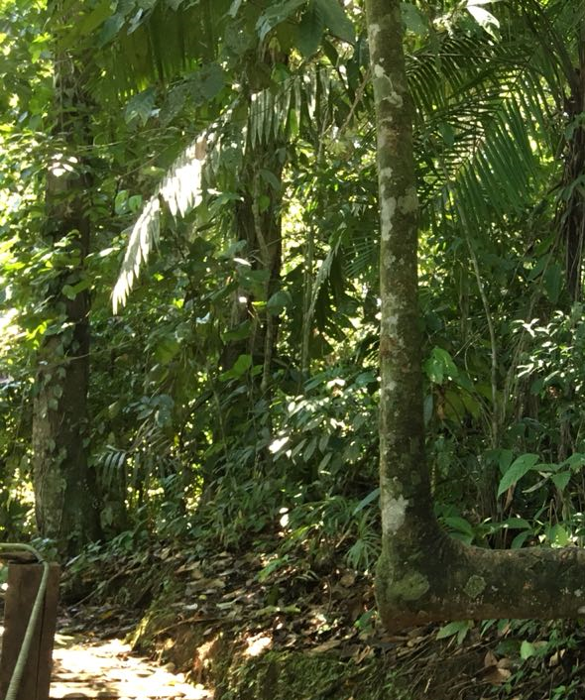
METODOLOGÍA
  CARACTERIZACIÓN DE LA DIVERSIDAD ARBÓREA
DAP>5 cm
1.30 m

Slide 22

METODOLOGÍA
ABUNDANCIA
Abundancia absoluta (N)
La abundancia relativa
Curvas rango-abundancia
Los valores de Pi y se les aplico el ln_{10;} para interpretar la abundancia relativa por el orden de aparecimiento las especies en la curva.
La abundancia proporcional de especies (Pi)
La tasa de captura
(ESCARABAJOS)
$$Pi= \frac{ni}{N}$$
𝑃𝑖= 𝑛𝑖/𝑁
Densidad absoluta
(ÁRBOLES)
  MEDICIÓN DE LA BIODIVERSIDAD

Slide 23


METODOLOGÍA
  MEDICIÓN DE LA BIODIVERSIDAD
DIVERSIDAD ALFA
La riqueza específica
$${Chao}_{2}=S+\frac{L^{2}}{2M}$$
〖𝐶ℎ𝑎𝑜〗_2=𝑆+𝐿^2/2𝑀
La estructura de la comunidad
$$J´=\frac{H´}{{H´}_{max}}$$
𝐽´=(𝐻´)/〖𝐻´〗_𝑚𝑎𝑥
${H´}_{max}$ = ln (S)
〖𝐻´〗_𝑚𝑎𝑥 = ln (S)
La Riqueza absoluta
Estimador de riqueza esperada Chao 2
Índice de diversidad
Simpson (1-D)
Shannon (H’)
Equitatividad de Pielou (J’)
$$1−D=Σ {Pi}^{2}$$
1−𝐷=Σ 〖𝑃𝑖〗^2
$$H´=−Σ Pi.\ln{Pi}$$
𝐻´=−Σ 𝑃𝑖.ln⁡𝑃𝑖

Slide 24

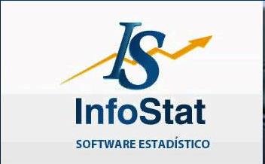
METODOLOGÍA
  MEDICIÓN DE LA BIODIVERSIDAD
DIVERSIDAD BETA
Dendrogramas de similitud de especies de Bray-Curtis.
$$d_{ij}=\sum_{k=1}^{n}{\left|x_{ik}−x_{jk}\right| /\sum_{k=1}^{n}{(x_{ij}+x_{jk})}}$$
𝑑_𝑖𝑗=∑1_(𝑘=1)^𝑛▒〖|𝑥_𝑖𝑘−𝑥_𝑗𝑘 | /∑1_(𝑘=1)^𝑛▒〖(𝑥_𝑖𝑗+𝑥_𝑗𝑘)〗〗
Método de Mantel, las asociaciones de las MDE entre índices de diversidad de escarabajos y árboles.

Slide 25
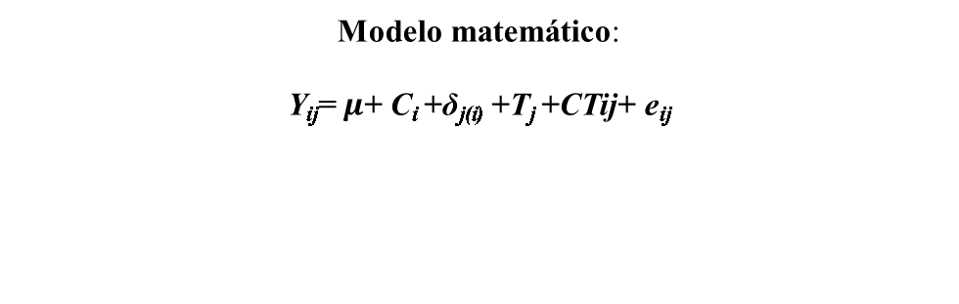
METODOLOGÍA
Análisis estadístico
Modelo matemático:
Y_{ij}=$μ$+ C_{i} +δ_{j(i)} +T_{j} +CTij+ e_{ij}

Slide 26
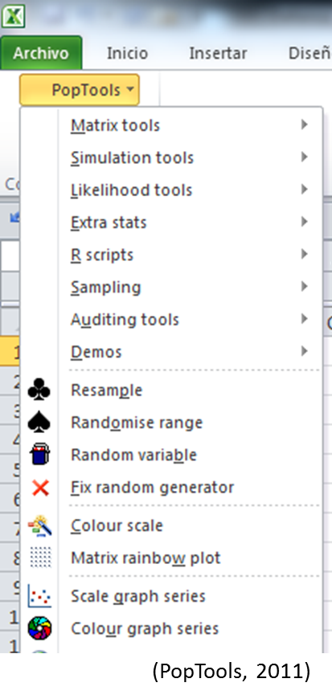

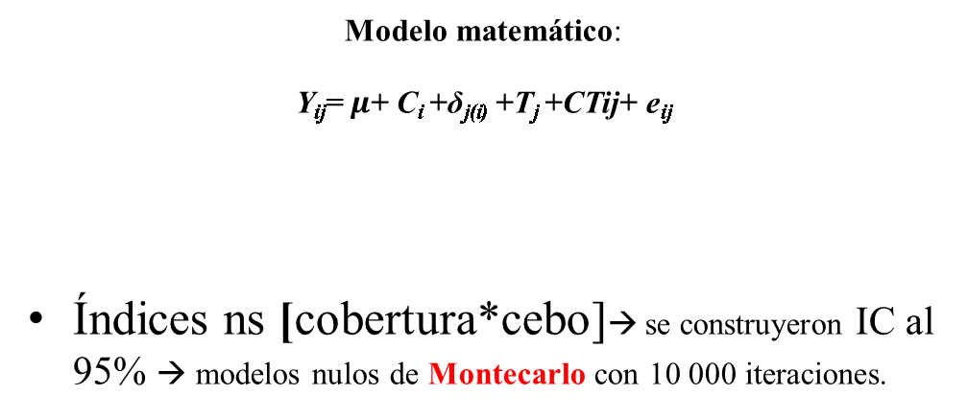
METODOLOGÍA
Análisis estadístico
Modelo matemático:
Y_{ij}=$μ$+ C_{i} +δ_{j(i)} +T_{j} +CTij+ e_{ij}
Índices ns [cobertura*cebo]→ se construyeron IC al 95% → modelos nulos de Montecarlo con 10 000 iteraciones.

Slide 27
RESULTADOS
Composición de especies de escarabajos presentes en el suelo de cuatro tipos de cobertura arbórea
Abundancia, riqueza y estructura de escarabajos
Tabla 1 Abundancia específica y abundancia proporcional de especies (Pi) de escarabajos capturados en cuatro tipos de cobertura arbórea presentes en fincas de Santo Domingo y Puerto Quito, Ecuador
Notes:
Se registraron un total de 1 913 individuos de escarabajos pertenecientes a 18 especies, y cuatro familias. Scarabaeidae fue la familia la más abundante, con 14 especies , Cuatro fueron las especies más abundantes: Canthon delicatulus (29 %), Onthophagus dicranoides (18 %), Ateuchus ecuadoriensis (14 %). y Blapstinus sp. (12 %)

Slide 28
RESULTADOS Y DISCUSIÓN
Composición de especies de escarabajos presentes en el suelo de cuatro tipos de cobertura arbórea
Abundancia, riqueza y estructura de escarabajos
Tabla 1 Abundancia específica y abundancia proporcional de especies (Pi) de escarabajos capturados en cuatro tipos de cobertura arbórea presentes en fincas de Santo Domingo y Puerto Quito, Ecuador
Estos resultados → 0,6 % de 3 282 especies de escarabajos Ecuatorianos (Salazar & Donoso, 2014)
y el 18,2 % de 150 géneros pertenecientes a la familia Scarabaeidae (Carvajal, Villamarín, & Ortega, 2011).

Slide 29
RESULTADOS Y DISCUSIÓN
Composición de especies de escarabajos presentes en el suelo de cuatro tipos de cobertura arbórea
Abundancia, riqueza y estructura de escarabajos
Tabla 1 Abundancia específica y abundancia proporcional de especies (Pi) de escarabajos capturados en cuatro tipos de cobertura arbórea presentes en fincas de Santo Domingo y Puerto Quito, Ecuador.
Astudillo-Alvarez, (2013), en Santo Domingo de los Tsáchilas se han encontrado 17 especies de coleópteros, siendo los géneros más comunes: Onthophagus, Canthidium, Sacatimus, Dichotomius, Eurysternus y Canthon.

Slide 30
RESULTADOS
Composición de especies de escarabajos presentes en el suelo de cuatro tipos de cobertura arbórea
Abundancia, riqueza y estructura de escarabajos
Tabla 1 Abundancia específica y abundancia proporcional de especies (Pi) de escarabajos capturados en cuatro tipos de cobertura arbórea presentes en fincas de Santo Domingo y Puerto Quito, Ecuador

Slide 31
RESULTADOS Y DISCUSIÓN
Composición de especies de escarabajos presentes en el suelo de cuatro tipos de cobertura arbórea
Abundancia, riqueza y estructura de escarabajos
Tabla 1 Abundancia específica y abundancia proporcional de especies (Pi) de escarabajos capturados en cuatro tipos de cobertura arbórea presentes en fincas de Santo Domingo y Puerto Quito, Ecuador
Ateuchus ecuadoriensis, Canthon delicatulus, Copris insertus Say, Onthophagus acuminatus, O. curvicornis, O. dicranius, O. dicranoides y O. nabeleky han sido registrados previamente en las áreas de estudio (Carvajal, Villamarín, & Ortega, 2011; Astudillo-Alvarez, 2013; Chamorro, Marín-Armijos, Granda, & Vaz-de-Melo, 2018).

Slide 32
RESULTADOS Y DISCUSIÓN
Composición de especies de escarabajos presentes en el suelo de cuatro tipos de cobertura arbórea
Abundancia, riqueza y estructura de escarabajos
Tabla 1 Abundancia específica y abundancia proporcional de especies (Pi) de escarabajos capturados en cuatro tipos de cobertura arbórea presentes en fincas de Santo Domingo y Puerto Quito, Ecuador
Nueva distribución

Slide 33
RESULTADOS
Tabla 2 Índices de biodiversidad de escarabajos colectados en los tipos de coberturas arbóreas investigados
Notes:
La abundancia absoluta fluctuó entre 213 y 761 individuos por cobertura arbórea;

Slide 34
RESULTADOS
Tabla 2 Índices de biodiversidad de escarabajos colectados en los tipos de coberturas arbóreas investigados
Notes:
la mayor tasa de captura se localizó en las plantaciones de cacao (4,34 individuos/m²), seguida de las cercas poliespecíficas (3,77 escarabajos/m²) (Tabla 2).

Slide 35
RESULTADOS
Tabla 2 Índices de biodiversidad de escarabajos colectados en los tipos de coberturas arbóreas investigados
Notes:
La riqueza entre coberturas arbórea varió entre 12 y 15 especies,

Slide 36
RESULTADOS
Índices de biodiversidad de escarabajos colectados en los tipos de coberturas arbóreas investigados
96%
100%
93%
94%
Figura 3 Evaluación de la riqueza observada con la esperada, según el índice de Chao 2. La riqueza representa el 96 % cercas monoespecíficas (A), 100 % cercas poliespecíficas (B), 93 % plantaciones de cacao (C) y 94 % en plantaciones mixtas de palma-banano (D).
Notes:
esta variable representó entre el 93 y el 100 % de las especies esperadas acorde con el estimador de riqueza Chao 2; los valores estimados de riqueza no presentaron diferencias significativas al ser comparados con los observados

Slide 37
RESULTADOS
Tabla 2 Índices de biodiversidad de escarabajos colectados en los tipos de coberturas arbóreas investigados
Notes:
Los mayores índices de diversidad se encontraron en las cercas poliespecíficas (1-D= 0,84; H’= 2,06).

Slide 38
RESULTADOS
Tabla 2 Índices de biodiversidad de escarabajos colectados en los tipos de coberturas arbóreas investigados
Notes:
El índice de equitatividad mostró que las especies registradas no fueron igualmente abundantes (J’= 0,29) (Tabla 2).

Slide 39
RESULTADOS
Diversidad beta de escarabajos – Bray - Curtis
75.01%
46,73%
64.22%
Figura 4 Dendograma de Bray-Curtis basado en el porcentaje de similitud de especies de escarabajos entre coberturas arbóreas
Notes:
En la siguente diapositiva sevisualiza el dendograma de similitud de bray curtis, indica que entre las coberturas evaluadas se muestran dos grupos con un porcentajer de similitud de 46,,73…. , mientras que el grupo conformado por las coberturas cercas poliespecíficas y plantación de cacao presento el mayor porcentaje de similitud con 75 , 01% seguida por las plantaciones de palma banano y cercas mono especificas …. Con u n64,22 %

Slide 40
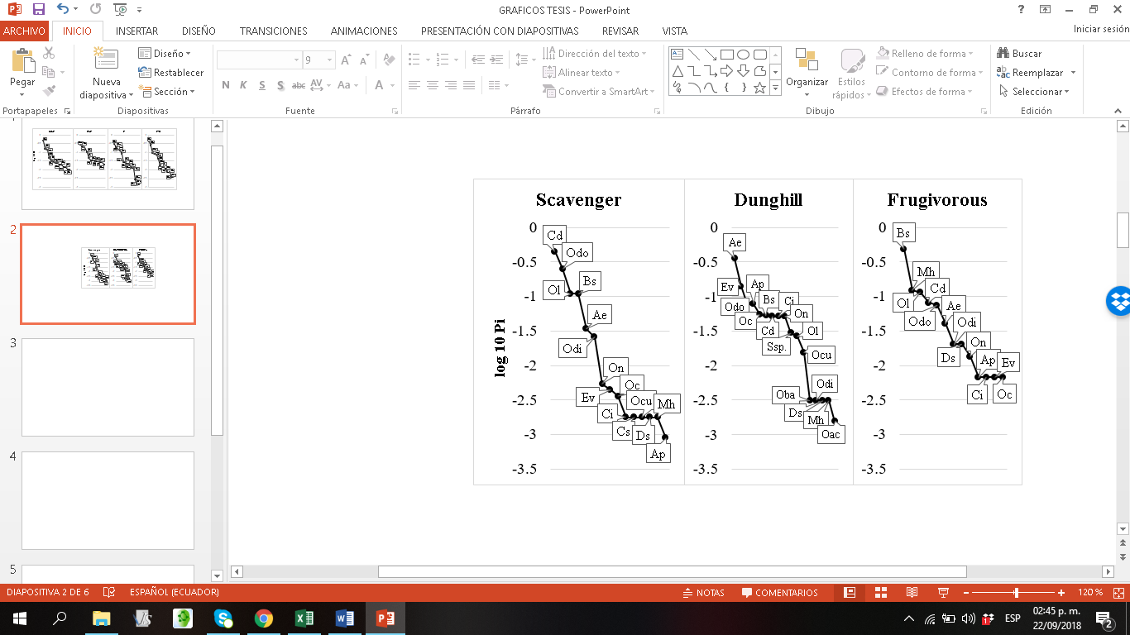

RESULTADOS
1
2
3
Siglas de especies.
Ae= Ateuchus ecuadoriensis,
Ap= Ateuchus parvus,
Cd= Canthon delicatulus,
Ci= Copris insertus,
Cs= Cyclocephala sp.,
Ev= Eurysternus vastiorum,
Oba= Onthophagus batesi,
Oac= Onthophagus acuminatus,
Oc= Onthophagus confusus, Ocu= Onthophagus curvicornis, Odi = Onthophagus dicranius, Odo= Onthophagus dicranoides,
Ol= Onthophagus lojanus,
On= Onthophagus nabeleky, Bs= Blapstinus sp.,
Ds= Diplostethus sp.,
Mh= Metamasius hemipterus,
Ssp= Sitophilus sp.
Figura 5 Curvas de rango abundancia de especies de escarabajos por tipos de cebo.
Especies abundantes:
Canthon delicatulus con 44.7% y Onthophagus dicranoides con 25.11%
Ateuchus ecuadoriensis con 35.51% y Eurysternus vastiorum con 14%
Blapstinus sp. con un 48.65%
Notes:
Las curvas de rango abundancia para cebos, No presentaron diferencias significativa. Las especies con preferencia ppr carroña fueron canton, y onto dicra, estercoleros ateucus y erusternus,
Y frugívoros blapstinus

Slide 41
RESULTADOS
  DIVERSIDAD DE ESCARABAJOS ENTRE COBERTURAS ARBÓREAS
Tabla 3 Pruebas de hipótesis de los índices de biodiversidad de escarabajos evaluando los efectos individuales de coberturas, cebos y su interacción analizado con modelos mixtos.
Notes:
La diversidad de escarabajos entre coberturas arbóreas con modelos mixtos presento para la tasa un efecto significativo para las interaccion cobertura cebo, mientras que la riqueza y la y la diversidad de sahnon fue significativa para coberturas otro lado la riqueza y la diversidad tanto de simpso cm shanon presento diferencias isosignificativas para

Slide 42
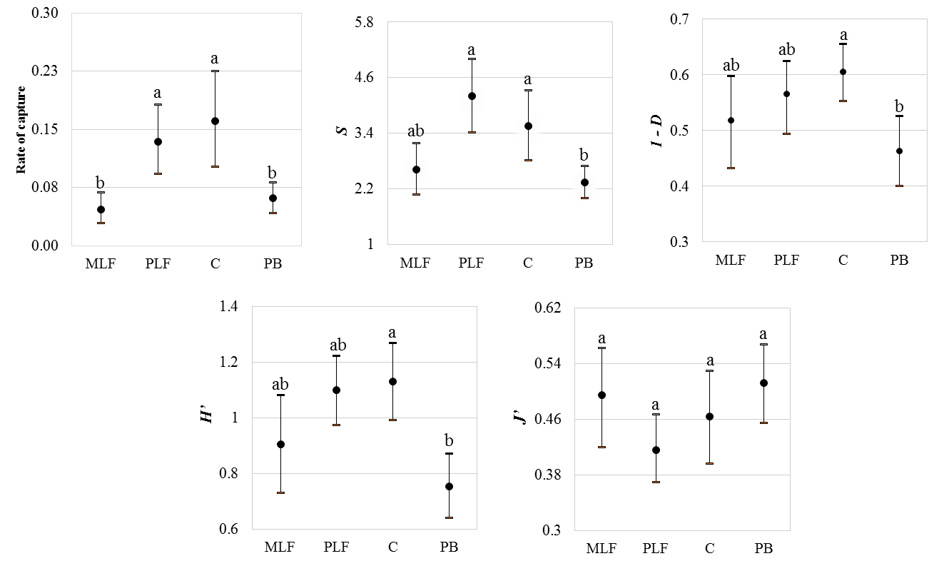
RESULTADOS
A
B
C
D
E
Figura 6 Variación de los índices que expresan abundancia, riqueza y estructura entre formas de cobertura arbórea. Los datos representan los intervalos de confianza al 95 % obtenidos a partir del análisis de Montecarlo con 10 000 réplicas.

Slide 43
RESULTADOS
A
B
C
D
E
Figura 6 Variación de los índices que expresan abundancia, riqueza y estructura entre formas de cobertura arbórea. Los datos representan los intervalos de confianza al 95 % obtenidos a partir del análisis de Montecarlo con 10 000 réplicas.

Slide 44
RESULTADOS
Tabla 4 Promedio ± error estándar de tasa de captura de escarabajos bajo la interacción de cuatro coberturas arbóreas por tres tipos de cebo, modelos mixtos.
Figura 7 Comparación de la tasa de captura de escarabajos (Rate of capture= número escarabajos/m²) para la interacción forma de cobertura*cebo. Los datos indican la media ± varianza (Intervalos de confianza al 95 %) obtenidos mediante el método de Montecarlo con 10 000 iteraciones.

Slide 45
RESULTADOS
Tabla 4 Promedio ± error estándar de tasa de captura de escarabajos bajo la interacción de cuatro coberturas arbóreas por tres tipos de cebo, modelos mixtos.
Figura 7 Comparación de la tasa de captura de escarabajos (Rate of capture= número escarabajos/m²) para la interacción forma de cobertura*cebo. Los datos indican la media ± varianza (Intervalos de confianza al 95 %) obtenidos mediante el método de Montecarlo con 10 000 iteraciones. A) Cercas monoespecíficas, B) cercas poliespecíficas, C) plantaciones de cacao, D) plantaciones de palma-banano.

Slide 46
RESULTADOS
Tabla 4 Promedio ± error estándar de tasa de captura de escarabajos bajo la interacción de cuatro coberturas arbóreas por tres tipos de cebo, modelos mixtos.
Figura 7 Comparación de la tasa de captura de escarabajos (Rate of capture= número escarabajos/m²) para la interacción forma de cobertura*cebo. Los datos indican la media ± varianza (Intervalos de confianza al 95 %) obtenidos mediante el método de Montecarlo con 10 000 iteraciones. A) Cercas monoespecíficas, B) cercas poliespecíficas, C) plantaciones de cacao, D) plantaciones de palma-banano.

Slide 47
RESULTADOS Y DISCUSIÓN
Tabla 4 Promedio ± error estándar de tasa de captura de escarabajos bajo la interacción de cuatro coberturas arbóreas por tres tipos de cebo, modelos mixtos.
La presencia de hierbas, escarabajos e insectos aumentan en las plantaciones de cacao orgánico, debido a que la eliminación del uso de plaguicidas (Sánchez y otros, 2014) .
Figura 7 Comparación de la tasa de captura de escarabajos (Rate of capture= número escarabajos/m²) para la interacción forma de cobertura*cebo. Los datos indican la media ± varianza (Intervalos de confianza al 95 %) obtenidos mediante el método de Montecarlo con 10 000 iteraciones. A) Cercas monoespecíficas, B) cercas poliespecíficas, C) plantaciones de cacao, D) plantaciones de palma-banano.

Slide 48
RESULTADOS
Figura 9 Comparación de riqueza de escarabajos para la interacción forma de cobertura arbórea*cebo. Los datos se visualizan con los intervalos de confianza al 95 % obtenidos a partir del análisis de Montecarlo con 10 000 réplicas. A) Cercas monoespecíficas, B) plantaciones de cacao, C) cercas poliespecíficas, D) plantaciones de palma-banano.
Figura 8 Diagrama de punto que representa la riqueza específica (S) obtenida por forma de cobertura arbórea (A) y tipo de cebo (B). Gráfico representa la media (cuadro rojo), ± el error estándar. Acorde con la prueba post-hoc DGC, se aprecian diferencias significativas (p< 0,05). Modelos mixtos.

Slide 49
RESULTADOS
Figura 9 Comparación de riqueza de escarabajos para la interacción forma de cobertura arbórea*cebo. Los datos se visualizan con los intervalos de confianza al 95 % obtenidos a partir del análisis de Montecarlo con 10 000 réplicas. A) Cercas monoespecíficas, B) plantaciones de cacao, C) cercas poliespecíficas, D) plantaciones de palma-banano.
Figura 8 Diagrama de punto que representa la riqueza específica (S) obtenida por forma de cobertura arbórea (A) y tipo de cebo (B). Gráfico representa la media (cuadro rojo), ± el error estándar. Acorde con la prueba post-hoc DGC, se aprecian diferencias significativas (p< 0,05). Modelos mixtos.

Slide 50
RESULTADOS
Figura 9 Comparación de riqueza de escarabajos para la interacción forma de cobertura arbórea*cebo. Los datos se visualizan con los intervalos de confianza al 95 % obtenidos a partir del análisis de Montecarlo con 10 000 réplicas. A) Cercas monoespecíficas, B) plantaciones de cacao, C) cercas poliespecíficas, D) plantaciones de palma-banano.
Figura 8 Diagrama de punto que representa la riqueza específica (S) obtenida por forma de cobertura arbórea (A) y tipo de cebo (B). Gráfico representa la media (cuadro rojo), ± el error estándar. Acorde con la prueba post-hoc DGC, se aprecian diferencias significativas (p< 0,05). Modelos mixtos.

Slide 51
RESULTADOS
Figura 9 Comparación de riqueza de escarabajos para la interacción forma de cobertura arbórea*cebo. Los datos se visualizan con los intervalos de confianza al 95 % obtenidos a partir del análisis de Montecarlo con 10 000 réplicas. A) Cercas monoespecíficas, B) plantaciones de cacao, C) cercas poliespecíficas, D) plantaciones de palma-banano.
Figura 8 Diagrama de punto que representa la riqueza específica (S) obtenida por forma de cobertura arbórea (A) y tipo de cebo (B). Gráfico representa la media (cuadro rojo), ± el error estándar. Acorde con la prueba post-hoc DGC, se aprecian diferencias significativas (p< 0,05). Modelos mixtos.

Slide 52
RESULTADOS
Figura 10 Diagrama de punto que indica la diversidad de escarabajos con el índice de 1- Simpson (1-D) obtenida por tipo de cebo. Gráfico representa la media (cuadro rojo), ± el error estándar. Aplicando la prueba post-hoc DGC, se aprecian diferencias significativas (p< 0,05) (Modelos mixtos).
Figura 11 Comparación de índice de diversidad de Simpson de escarabajos por forma de cobertura*cebo. A) Cercas monoespecíficas, B) cercas poliespecíficas, C) plantaciones de cacao, D) plantaciones de palma-banano. Los datos muestran la media ± varianza (Intervalos de confianza al 95 %) conseguidos mediante el método de Montecarlo con 10 000 réplicas.

Slide 53
RESULTADOS
Figura 10 Diagrama de punto que indica la diversidad de escarabajos con el índice de 1- Simpson (1-D) obtenida por tipo de cebo. Gráfico representa la media (cuadro rojo), ± el error estándar. Aplicando la prueba post-hoc DGC, se aprecian diferencias significativas (p< 0,05) (Modelos mixtos).
Figura 11 Comparación de índice de diversidad de Simpson de escarabajos por forma de cobertura*cebo. A) Cercas monoespecíficas, B) cercas poliespecíficas, C) plantaciones de cacao, D) plantaciones de palma-banano. Los datos muestran la media ± varianza (Intervalos de confianza al 95 %) conseguidos mediante el método de Montecarlo con 10 000 réplicas.

Slide 54
RESULTADOS
Figura 12 Gráfico de punto que representa la diversidad de escarabajos aplicando el índice de Shannon (H’) realizada por forma de cobertura arbórea (A) y tipo de cebo (B). Análisis se basado en modelos mixtos, según la prueba post-hoc DGC, se aprecian diferencias significativas (p< 0,05). Modelos mixtos.
Figura 13 Comparación de índice de diversidad de Shannon de escarabajos (H’) por forma de cobertura arbórea*cebo. A) Cercas monoespecíficas, B) cercas poliespecíficas, C) plantaciones de cacao, D) plantaciones de palma-banano. Los datos representan intervalos de confianza al 95% aplicando el método de Montecarlo con 10 000 réplicas.

Slide 55
RESULTADOS
Figura 12 Gráfico de punto que representa la diversidad de escarabajos aplicando el índice de Shannon (H’) realizada por forma de cobertura arbórea (A) y tipo de cebo (B). Análisis se basado en modelos mixtos, según la prueba post-hoc DGC, se aprecian diferencias significativas (p< 0,05). Modelos mixtos.
Figura 13 Comparación de índice de diversidad de Shannon de escarabajos (H’) por forma de cobertura arbórea*cebo. A) Cercas monoespecíficas, B) cercas poliespecíficas, C) plantaciones de cacao, D) plantaciones de palma-banano. Los datos representan intervalos de confianza al 95% aplicando el método de Montecarlo con 10 000 réplicas.

Slide 56
RESULTADOS
Figura 12 Gráfico de punto que representa la diversidad de escarabajos aplicando el índice de Shannon (H’) realizada por forma de cobertura arbórea (A) y tipo de cebo (B). Análisis se basado en modelos mixtos, según la prueba post-hoc DGC, se aprecian diferencias significativas (p< 0,05). Modelos mixtos.
Figura 13 Comparación de índice de diversidad de Shannon de escarabajos (H’) por forma de cobertura arbórea*cebo. A) Cercas monoespecíficas, B) cercas poliespecíficas, C) plantaciones de cacao, D) plantaciones de palma-banano. Los datos representan intervalos de confianza al 95% aplicando el método de Montecarlo con 10 000 réplicas.

Slide 57
RESULTADOS
Figura 14 Comparación de índice de equidad de Pielou de escarabajos (J’) de la interacción cobertura*cebo. .Los datos representan intervalos de confianza al 95% aplicando el método de Montecarlo con 10 000 réplicas. Los datos representan la media ± varianza (Intervalos de confianza al 95 %) obtenidos mediante el método de Montecarlo con 10 000 réplicas. A) Cercas monoespecíficas, B) cercas poliespecíficas, C) plantaciones de cacao, D) plantaciones de palma-banano.

Slide 58
RESULTADOS Y DISCUSIÓN
Suatunce, Somarriba, Harvey, & Finegan, (2004) → las variedades de cacao => influyen en la diversidad y equitatividad de escarabajos estercoleros.
Figura 14 Comparación de índice de equidad de Pielou de escarabajos (J’) de la interacción cobertura*cebo. .Los datos representan intervalos de confianza al 95% aplicando el método de Montecarlo con 10 000 réplicas. Los datos representan la media ± varianza (Intervalos de confianza al 95 %) obtenidos mediante el método de Montecarlo con 10 000 réplicas. A) Cercas monoespecíficas, B) cercas poliespecíficas, C) plantaciones de cacao, D) plantaciones de palma-banano.

Slide 59
RESULTADOS
  ASOCIACIONES ENTRE LA DIVERSIDAD DE ESCARABAJOS y DENDROLOGICA ENTRE COBERTURAS
Tabla 5 Pruebas de asociación de matrices de distancias euclidianas de Mantel aplicados a los índices de biodiversidad arbórea y coleopterológica presentes en Santo Domingo de los Tsáchilas y Puerto Quito. El grado de asociación está expresado por el estadístico r de Pearson, el valor de p se presenta entre paréntesis.

Slide 60
RESULTADOS
Figura 15 Grado de asociación entre las matrices de distancias euclidianas de la densidad arbórea con las matrices de distancias euclidianas de riqueza (A) y equitatividad de Pielou de escarabajos.
Figura 17 Grado de asociación entre las matrices de distancias euclidianas de la diversidad arbórea de Simpson (1 - D) con las matrices de distancias euclidianas de la riqueza (A) y equitatividad de escarabajos (B).
Figura 16 Grado de asociación entre las matrices de distancias euclidianas de la riqueza arbórea con las matrices de distancias euclidianas de riqueza (A) y equitatividad de escarabajos (B).
Figura 18 Grado de asociación entre las matrices de distancias euclidianas de la heterogeneidad de coberturas arbóreas (H’) con las matrices de distancias euclidianas de la riqueza (A) y la equitatividad de escarabajos con el índice de Pielou (B).

Slide 61
RESULTADOS
Figura 15 Grado de asociación entre las matrices de distancias euclidianas de la densidad arbórea con las matrices de distancias euclidianas de riqueza (A) y equitatividad de Pielou de escarabajos.
Figura 17 Grado de asociación entre las matrices de distancias euclidianas de la diversidad arbórea de Simpson (1 - D) con las matrices de distancias euclidianas de la riqueza (A) y equitatividad de escarabajos (B).
Figura 16 Grado de asociación entre las matrices de distancias euclidianas de la riqueza arbórea con las matrices de distancias euclidianas de riqueza (A) y equitatividad de escarabajos (B).
Figura 18 Grado de asociación entre las matrices de distancias euclidianas de la heterogeneidad de coberturas arbóreas (H’) con las matrices de distancias euclidianas de la riqueza (A) y la equitatividad de escarabajos con el índice de Pielou (B).

Slide 62
RESULTADOS
Figura 15 Grado de asociación entre las matrices de distancias euclidianas de la densidad arbórea con las matrices de distancias euclidianas de riqueza (A) y equitatividad de Pielou de escarabajos.
Figura 17 Grado de asociación entre las matrices de distancias euclidianas de la diversidad arbórea de Simpson (1 - D) con las matrices de distancias euclidianas de la riqueza (A) y equitatividad de escarabajos (B).
Figura 16 Grado de asociación entre las matrices de distancias euclidianas de la riqueza arbórea con las matrices de distancias euclidianas de riqueza (A) y equitatividad de escarabajos (B).
Figura 18 Grado de asociación entre las matrices de distancias euclidianas de la heterogeneidad de coberturas arbóreas (H’) con las matrices de distancias euclidianas de la riqueza (A) y la equitatividad de escarabajos con el índice de Pielou (B).

Slide 63
RESULTADOS
Figura 15 Grado de asociación entre las matrices de distancias euclidianas de la densidad arbórea con las matrices de distancias euclidianas de riqueza (A) y equitatividad de Pielou de escarabajos.
Figura 17 Grado de asociación entre las matrices de distancias euclidianas de la diversidad arbórea de Simpson (1 - D) con las matrices de distancias euclidianas de la riqueza (A) y equitatividad de escarabajos (B).
Figura 16 Grado de asociación entre las matrices de distancias euclidianas de la riqueza arbórea con las matrices de distancias euclidianas de riqueza (A) y equitatividad de escarabajos (B).
Figura 18 Grado de asociación entre las matrices de distancias euclidianas de la heterogeneidad de coberturas arbóreas (H’) con las matrices de distancias euclidianas de la riqueza (A) y la equitatividad de escarabajos con el índice de Pielou (B).

Slide 64
RESULTADOS
Figura 15 Grado de asociación entre las matrices de distancias euclidianas de la densidad arbórea con las matrices de distancias euclidianas de riqueza (A) y equitatividad de Pielou de escarabajos.
Figura 17 Grado de asociación entre las matrices de distancias euclidianas de la diversidad arbórea de Simpson (1 - D) con las matrices de distancias euclidianas de la riqueza (A) y equitatividad de escarabajos (B).
Figura 16 Grado de asociación entre las matrices de distancias euclidianas de la riqueza arbórea con las matrices de distancias euclidianas de riqueza (A) y equitatividad de escarabajos (B).
Figura 18 Grado de asociación entre las matrices de distancias euclidianas de la heterogeneidad de coberturas arbóreas (H’) con las matrices de distancias euclidianas de la riqueza (A) y la equitatividad de escarabajos con el índice de Pielou (B).

Slide 65
RESULTADOS
Figura 15 Grado de asociación entre las matrices de distancias euclidianas de la densidad arbórea con las matrices de distancias euclidianas de riqueza (A) y equitatividad de Pielou de escarabajos.
Figura 17 Grado de asociación entre las matrices de distancias euclidianas de la diversidad arbórea de Simpson (1 - D) con las matrices de distancias euclidianas de la riqueza (A) y equitatividad de escarabajos (B).
Figura 16 Grado de asociación entre las matrices de distancias euclidianas de la riqueza arbórea con las matrices de distancias euclidianas de riqueza (A) y equitatividad de escarabajos (B).
Figura 18 Grado de asociación entre las matrices de distancias euclidianas de la heterogeneidad de coberturas arbóreas (H’) con las matrices de distancias euclidianas de la riqueza (A) y la equitatividad de escarabajos con el índice de Pielou (B).

Slide 66
RESULTADOS
Figura 17 Grado de asociación entre las matrices de distancias euclidianas de la equitatividad arbórea de Pielou (J’) con las matrices de distancias euclidianas de la tasa de captura (A), tasa de captura (B) 1- Simpson (C) diversidad de Shannon

Slide 67
RESULTADOS
Figura 17 Grado de asociación entre las matrices de distancias euclidianas de la equitatividad arbórea de Pielou (J’) con las matrices de distancias euclidianas de la tasa de captura (A), tasa de captura (B) 1- Simpson (C) diversidad de Shannon

Slide 68
RESULTADOS
Figura 17 Grado de asociación entre las matrices de distancias euclidianas de la equitatividad arbórea de Pielou (J’) con las matrices de distancias euclidianas de la tasa de captura (A), tasa de captura (B) 1- Simpson (C) diversidad de Shannon

Slide 69
RESULTADOS Y DISCUSIÓN
  ASOCIACIONES ENTRE LA DIVERSIDAD DE ESCARABAJOS y ARBÓREA ENTRE COBERTURAS ARBÓREAS
Tabla 5 Pruebas de asociación de matrices de distancias euclidianas de Mantel aplicados a los índices de biodiversidad arbórea y coleopterológica presentes en Santo Domingo de los Tsáchilas y Puerto Quito. El grado de asociación está expresado por el estadístico r de Pearson, el valor de p se presenta entre paréntesis.
Suatunce y otros (2004) →la riqueza específica de coleópteros, se asocia solamente con la de riqueza de especies vegetales y su DAP.
Ramírez y otros (2011) → La riqueza y diversidad de aves de potreros y cercas vivas, se relacionan con la diversidad de árboles presentes en estos agrosistemas.

Slide 70
CONCLUSIONES
En el suelo de cuatro coberturas arbóreas de noroeste ecuatoriano se encontraron cuatro familias y dieciocho especies de escarabajos, siendo las más abundantes Canthon delicatulus, Onthophagus dicranoides, Ateuchus ecuadoriensis y Blapstinus sp.

Slide 71
CONCLUSIONES
En el suelo de cuatro coberturas arbóreas de noroeste ecuatoriano se encontraron cuatro familias y dieciocho especies de escarabajos, siendo las más abundantes Canthon delicatulus, Onthophagus dicranoides, Ateuchus ecuadoriensis y Blapstinus sp.
Las cercas poliespecíficas y las plantaciones de cacao presentan la mayor abundancia, riqueza y diversidad de Scarabaeidae.

Slide 72
CONCLUSIONES
En el suelo de cuatro coberturas arbóreas de noroeste ecuatoriano se encontraron cuatro familias y dieciocho especies de escarabajos, siendo las más abundantes Canthon delicatulus, Onthophagus dicranoides, Ateuchus ecuadoriensis y Blapstinus sp.
Las cercas poliespecíficas y las plantaciones de cacao presentan la mayor abundancia, riqueza y diversidad de Scarabaeidae.
En las coberturas arbóreas de mayor densidad, riqueza y diversidad arbórea, existe una mayor riqueza y equitatividad de escarabajos; el más alto índice de equitatividad arbórea influye en la tasa de captura y la diversidad de coleópteros, siendo esta menor, cuando la equitatividad es mayor.

Slide 73
RECOMENDACIONES
Realizar un análisis de influencia de las variedades de los cultivos de cacao, para conocer si este factor influye en la abundancia, riqueza o estructura de los escarabajos del suelo.

Slide 74
RECOMENDACIONES
Realizar un análisis de influencia de las variedades de los cultivos de cacao, para conocer si este factor influye en la abundancia, riqueza o estructura de los escarabajos del suelo.
Evaluar si la composición y la configuración de fragmentos presentes en paisajes agrícolas se asocian con las características de la diversidad de coleópteros.

Slide 75
RECOMENDACIONES
Realizar un análisis de influencia de las variedades de los cultivos de cacao, para conocer si este factor influye en la abundancia, riqueza o estructura de los escarabajos del suelo.
Evaluar si la composición y la configuración de fragmentos presentes en paisajes agrícolas se asocian con las características de la diversidad de coleópteros.
Proponer un estudio sobre la influencia de temporadas secas y lluviosas sobre la abundancia, riqueza y estructura de escarabajos.

Slide 76
RECOMENDACIONES
Realizar un análisis de influencia de las variedades de los cultivos de cacao, para conocer si este factor influye en la abundancia, riqueza o estructura de los escarabajos del suelo.
Evaluar si la composición y la configuración de fragmentos presentes en paisajes agrícolas se asocian con las características de la diversidad de coleópteros.
Proponer un estudio sobre la influencia de temporadas secas y lluviosas sobre la abundancia, riqueza y estructura de escarabajos.
Extender el estudio a otros taxa bioindicadores tales como hongos, mariposas, nemátodos y anélidos.

Slide 77

Agradecimientos a:
Ministerio del Ambiente del Ecuador
M.Sc. Vladimir Carvajal
M. Sc. Álvaro Barragán

